Slide 1
回顾:
变换谓词演算公式为一个子句集可由下列九个步骤：
(1)消去蕴涵符号
(2)减少否定符号的辖域
(3)对变量标准化
(4)消去存在量词
(5)化为前束形
(6)把母式化为合取
(7)消去全称量词
(8)消去连词符号
(9)更换变量名称

Slide 2
消解推理规则
用归结原理证明定理有些类似于"反证法"的思想。在反证法中首先假定要证明的结论不成立，然后通过推导出存在矛盾的方法，反证出结论成立。在归结法中首先对结论求反，然后将已知条件和结论的否定合在一起用子句集表达。如果该子句集存在矛盾，则证明了结论的正确性。
如何证明子句集存在矛盾呢？其思路如下：
设S是已知条件和结论的否定合并后所对应的子句集。假定有一种变换方法，可以对S实施一系列的变换。而且该变换能够保证变换前后的子句集，在不可满足的意义下是等价的。这样，如果最终得到的子句集是不可满足的，就证明了子句集S是不可满足的，从而证明结论成立。

Slide 3
由前面合适公式转化为子句集的过程可知，子句集中的子句是“与”的关系，如果在子句集中出现了空子句，则说明该子句集是不可满足的。
因此，归结过程就是"寻找"空子句的过程。如果把这一过程看作是搜索的话，初始状态就是已知条件和结论的否定对应的子句集，而目标就是空子句，规则就是归结。
定义：若L是一个文字，则称L与～L为互补文字。

Slide 4
在定理证明系统中，已知一公式集F1，F2，…，Fn，要证明一个公式W（定理）是否成立，即要证明W是公式集的逻辑推论时，一种证明法就是要证明F1∧F2∧…∧Fn→W为永真式。如果直接应用推理规则进行推导，则由于演绎技巧等因素的影响，给建立机器证明系统带来困难。
另一种证明法是采用间接法（反证法），即不去证明F1∧F2∧…∧Fn→W为永真，而是去证明F＝F1∧F2∧…∧Fn∧~W为永假，这等价于证明F对应的子句集S＝S0∪{~W}为不可满足的。这时如果用归结作为推理规则使用时，就可以使机器证明大为简化。

Slide 5
归结原理的基本思路是: 设法检验扩充的子句集Si是否含有空子句，若S集中存在空子句，则表明S为不可满足的。若没有空子句，则就进一步用归结法从S导出S1，然后再检验S1是否有空子句。
可以证明用归结法导出的扩大子句集S1，其不可满足性是不变的，所以若S1中有空子句，也就证得了S的不可满足性。
归结过程可以一直进行下去，这就是要通过归结过程演绎出S的不可满足性来，从而使定理得到证明。

Slide 6
命题逻辑的归结原理
命题逻辑，简单的说，就是不含有变量的逻辑。命题逻辑的归结方法比较简单，首先介绍命题逻辑的归结原理及方法。
归结式：对任意两个子句C1和C2，若C1中有一个文字L1，而C2中有一个与L1成互补的文字L2，则分别从C1、C2中删去L1和L2，并将其剩余部分组成新的析取式，则称这个新子句C_{12，}则称C₁₂为C₁，C₂的消解式（归结式），C₁，C₂称为其归结式的父辈子句（亲本子句），L₁，L₂称为消解基。

Slide 7




定理：消解式（归结式）是其父辈子句的逻辑结果。
C₁∧C₂ （C₁-{ L₁}）∪（C₂-{ L₂}）
例１ 求子句～P∨Q和～Q∨R的消解式。
解：～P∨Q中的文字Q，与～Q∨R中的文字～Q互补，所以它们的消解式为～P∨ R
例２ 求证：
证明：∵
子句A和子句～Ａ∨Ｂ的消解式为Ｂ
∴

Slide 8


例3： 求证：
证明：∵
子句～Ａ∨Ｂ和子句～B的消解式为～Ａ
∴

Slide 9
推论：子句集S＝{C1，C2，…，Cn}与子句集S1＝{C，C1，C2，…，Cn}的不可满足性是等价的（S1中C是C1和C2的归结式，即S1是对S应用归结法后导出的子句集）。
证：设S是不可满足的，则C1，C2，…，Cn中必有一为假，因而S1必为不可满足的。
设S1是不可满足的，则对于不满足S1的任一解释I，可能有两种情况：
①I使C为真，则C1，C2，…，Cn中必有一子句为假，因而S是不可满足的。
注意这里假定C是由C1、C2归结得到的。
②I使C为假，则根据定理有C1∧C2为假，即I或使C1为假，或使C2为假，因而S也是不可满足的。
由此可见S和S1的不可满足性是等价的。[证毕]

Slide 10
同理可证Si和Si+1（由Si导出的扩大的子句集）的不可满足性也是等价的，其中i＝1，2，…。
归结原理就是从子句集S出发，应用归结推理规则导出子句集S1，再从S1出发导出S2，依此类推，直到某一个子句集Sn出现空子句为止。
根据不可满足性等价原理，已知若Sn为不可满足的，则可逆向依次推得S必为不可满足的。
由此可以看出，用归结法证明定理，过程比较单纯，只涉及归结推理规则的应用问题，因而便于实现机器证明。

Slide 11
消解推理规则：设C₁₌ L₁ ∨ α，C₂= L₂ ∨ β是两个子句，L₁和L₂是具有相同的谓词符号（变量可能不同）的原子公式。如果L₁和L₂具有最一般合一者σ，那么通过消解可以从C₁，C₂推导出一个新的子句C₁₂=（α∨ β）σ ，称C₁₂为C₁，C₂的消解式（归结式），C₁，C₂称为其消解式的父辈子句（亲本子句），L₁，L₂称为消解基。 C₁₂是由C₁和C₂的析取，然后消去互补对而得到的。

Slide 12


消解实例： 这里的"□"表示"空"的意思，有时用NIL表示。如果子句集中出现了"空"，则表示该子句集存在矛盾，是不可满足的。
(a)假言推理 父辈子句 消解式 | (b) 合并

Slide 13


(c) 重言式 父辈子句 消解式

Slide 14


(d) 链式(三段论) 父辈 子句 消解式 | (e) 空子句(矛盾)

Slide 15
例：证明(P→Q)∧~Q⇒~P
先将(P→Q)∧~Q∧~(~P)
化成合取范式，得
(~P∨Q)∧~Q∧P
建立子句集
S={~P∨Q, ~Q, P)
对S作归结
~P∨Q
~Q
P
~P 1), 2) 归结
□ 3), 4) 归结
证毕
注：一阶谓词逻辑的归结方法比命题逻辑的归结法要复杂得多，原因是要对量词和变量做专门的处理。

Slide 16
含有变量的消解式
为了对含有变量的子句使用消解规则，我们必须找到一个置换，作用于父辈子句使其含有互补文字。
令父辈子句由｛Li｝和｛Mi｝给出，而且假设这两个子句中的变量已经分离标准化。设｛li｝是 ｛Li｝的一个子集，｛mi｝是｛Mi｝的一个子集，使得｛li｝和｛～mi｝的并集存在一个最一般的合一者σ。
消解两个子句｛Li｝和｛Mi｝，得到的新子句:
{{Li}-{li}}σ∪{{Mi}-{mi}}σ 就是这两个子句的消解式。

Slide 17
消解两个子句时，可能有一个以上的消解式，因为有多种选择｛li｝和｛mi｝的方法。不过，在任何情况下，它们最多具有有限个消解式。
例子，我们考虑两个子句:
P[x,f(A)]∨P[x,f(y)]∨Q(y) 和 ～P[z,f(A)]∨～Q(z)
如果取 {li}={P[x,f(A)]}， {mi}={～P[z,f(A)]}
那么得到消解式: P[z,f(y)]∨～Q(z)∨Q(y)
如果取 {li}={Q(y)}，{mi}={～Q(z)}
那么得到消解式：P[x,f(A)]∨P[x,f(y)]∨～P[y,f(A)]
进一步消解得消解式为：P[y,f(y)]
可见这两个子句消解一共可得多个不同的消解式，其中有从消解P得到的，而另一个是由消解Q得到的。

Slide 18


下面举几个对含有变量的子句使用消解的例子。
例1： | 例2：

Slide 19
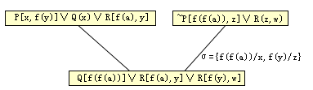
例3：
本节中所例举的对基子句和对含有变量的子句进行消解的例子，其父辈子句和消解式列表示于表1。这些例子表示出消解推理的某些常用规则。

Slide 20
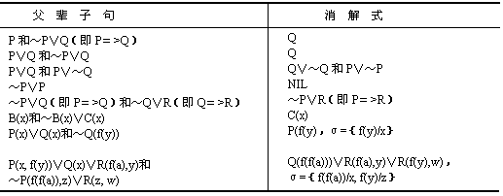
表 1 消解推理常用规则

Slide 21
消解反演求解过程
1)基本思想
把要解决的问题作为一个要证明的命题，其目标公式被否定并化成子句形，然后添加到命题公式集中去，把消解反演系统应用于联合集，并推导出一个空子句(NIL)，产生矛盾，这说明目标公式的否定式不成立，即有目标公式成立，问题得到解决。

Slide 22
2) 步骤
给出一个公式集S和目标公式L，通过反证或反演来求证目标公式L，证明步骤如下：
(1)否定L，得～L；
(2)把～L添加到S中去；
(3)把新产生的集合｛～L，S｝化成子句集；
(4)应用消解原理，力图推导出一个表示矛盾的空子句NIL。

Slide 23
2)反演求解的正确性
设公式L在逻辑上遵循公式集S，那么按照定义满足S的每个解释也满足L。决不会有满足S的解释能够满足～L的，所以不存在能够满足并集S∪｛～L｝的解释。
如果一个公式集不能被任一解释所满足，那么这个公式是不可满足的。因此，如果L在逻辑上遵循S，那么S∪｛～L｝是不可满足的。
可以证明，如果消解反演反复应用到不可满足的子句集，那么最终将要产生空子句NIL。因此，如果L在逻辑上遵循S，那么由并集S∪｛～L｝消解得到的子句，最后将产生空子句；反之，可以证明，如果从S∪｛～L｝的子句消解得到空子句，那么L在逻辑上遵循S。

Slide 24




例1 已知公理集如下
求证：R为真
证明：
可求得子句集：

Slide 25
~P∨~Q∨R
P
~Q∨R
~R
~Q
~T∨Q
~T
T
NIL

Slide 26
例2 根据给定前提证明结论。
前提：每个储蓄钱的人都获得利息。
结论：如果没有利息，那么就没有人去储蓄钱。
证明：
⑴ 作以下原子公式：
M(x)——“x是钱”； I(x)——“x是利息”；
S(x,y)——“x储蓄y” ； E(x，y)表示“x获得y” ；

Slide 27
⑵ 给出前提和结论的谓词演算公式
前提：每个储蓄钱的人都获得利息。
结论：如果没有利息，那么就没有人去储蓄钱。
结论的否定：

Slide 28
⑶ 用化为子句集的九步法，可把前提和结论化为下列的子句集
前提：
S’={～S(x,y)∨～M(y)∨I(f(x)) ，
～S(x,y)∨～M(y)∨E(x,f(x))}
结论的否定：
L={～I(z) , S(a,b) , M(b) }

Slide 29
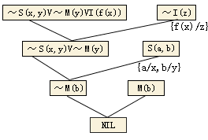
⑷ 反演求解
把 ～ L添加到S’中去，即
S’={～S(x,y)∨～M(y)∨ I(f(x)),～S(x,y)∨～M(y)∨ E(x,f(x)),～I(z), S(a,b), M(b) }
应用消解原理，力图推导出一个表示矛盾的空子句NIL。

Slide 30
例3 根据给定前提证明结论。
前提：能阅读者是识字的。海豚不识字。有些海豚是聪明的。
结论：有些聪明者并不能阅读。
证明：⑴ 作以下原子公式：
R(x)表示“x能阅读” ； L(x)表示“x识字”；
I(x)表示“x是聪明的”； D(x)表示“x是海豚” ；

Slide 31




⑵ 给出前提和结论的谓词演算公式
前提：能阅读者是识字的。海豚不识字。有些海豚是聪明的
结论：有些聪明者并不能阅读。
结论的否定：

Slide 32
⑶ 求得子句集
前提：
S’={～R(x)∨L（x) ，～D(y)∨～L(y),D(a),I(a)}
结论的否定：
L={～I(z)∨R(z)}

Slide 33
⑷ 反演求解
把 ～ L添加到S’中去，即
S’={～R(x)∨L（x)，～D(y)∨～L(y), D(a),I(a），～I(z)∨R(z)}
应用消解原理，力图推导出一个表示矛盾的空子句NIL。

Slide 34
S’={～R(x)∨L（x)，～D(y)∨～L(y), D(a),I(a），～I(z)∨R(z)}
~I（z）∨R（z）
I（a）
R（a）
~R（x）∨L（x）
L（a）
~D（y）∨L（y）
~D（a）
D（a）
NIL

Slide 35
反演求解过程
基本思想:
用反演树求取对某个问题的答案。
答案求取涉及到把一棵根部有NIL的反演树变换为在根部带有可用作答案的某个语句的一颗证明树。
由于变换关系涉及到把由目标公式的否定产生的每个子句变换为一个重言式，所以被变换的证明树就是一棵消解的证明树，其在根部的语句在逻辑上遵循公理加上重言式，因而也单独地遵循公理。因此被变换的证明树本身就证明了求取办法是正确的。

Slide 36
２) 步骤
(1) 把由目标公式的否定产生的每个子句添加到目标公式否定之否定的子句中去。（把目标公式，和目标公式否定这两者的析取所构成的子句并入命题公式集中）
(2) 按照反演树，执行和以前相同的消解，直至在根部得到某个子句止。
(3) 用根部的子句作为一个回答语句。

Slide 37
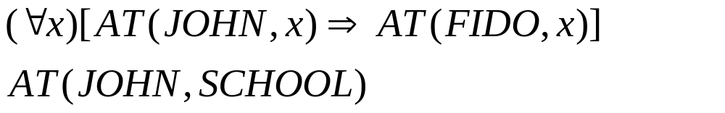
例1 反演求解以下问题：“如果无论约翰(John)到哪里去，菲多(Fido)也就去那里，那么如果约翰在学校里，菲多在哪里呢?”
解：这个问题说明了两个事实，且可以解释为下列公式集S：

Slide 38
(1)目标公式为AT(FIDO,x)
把～AT(FIDO,x)∨AT(FIDO,x) 添加至命题子句集中，得到新子句集：
～AT（JOHN，y）∨ AT（FIDO，y）
AT (JOHN，SCHOOL)
～AT(FIDO,x)∨AT(FIDO,x)
(2) 消解反演后，在根部得到子句：AT (FIDO，SCHOOL)
(3) 用此子句作为回答语句。即子句 AT (FIDO，SCHOOL)就是这个问题的合适答案。

Slide 39
消解反演可用一般方式得到，其办法是首先对被证明的公式加以否定，再把这个否定式附加到集S中去，化这个扩充集的所有成员为子句形，然后用消解证明这个子句集是不可满足的。图左表示出上例的反演树。从S中的公式得到的子句叫做公理。
注意目标公式(∃ x)AT(FIDO,x)的否定产生 (∀ x)[～AT(FIDO,x)]。其子句形式为:～AT(FIDO,x)

Slide 40
对本例应用消解反演求解过程，我们有：(1) 目标公式否定的子句形式为 :～AT(FIDO,x) 把它添加至目标公式的否定之否定的子句中去，得重言式 ～AT(FIDO,x)∨AT(FIDO,x)； (2) 用图右的反演树进行消解，并在根部得到子句:AT (FIDO，SCHOOL)； (3) 从根部求得答案AT(FIDO，SCHOOL)，用此子句作为回答语句。因此，子句 AT (FIDO，SCHOOL)就是这个问题的合适答案，见图右。

Slide 41
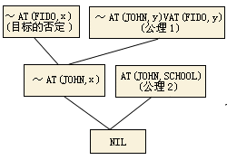
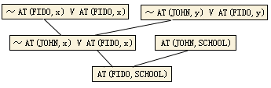
图左: "菲多在哪里"例题的反演树
图右: 从消解反演求取答案例题的反演树

Slide 42
消解法举例
“快乐学生”问题
假设：任何通过计算机考试并获奖的人都是快乐的，任何肯学习或幸运的人都可以通过所有考试，张不肯学习但他是幸运的，任何幸运的人都能获奖。
求证：张是快乐的。

Slide 43
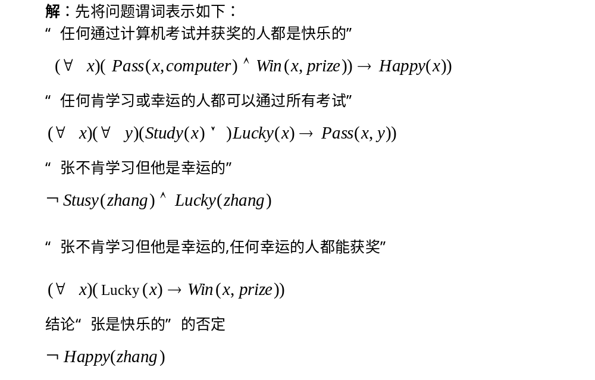

Slide 44
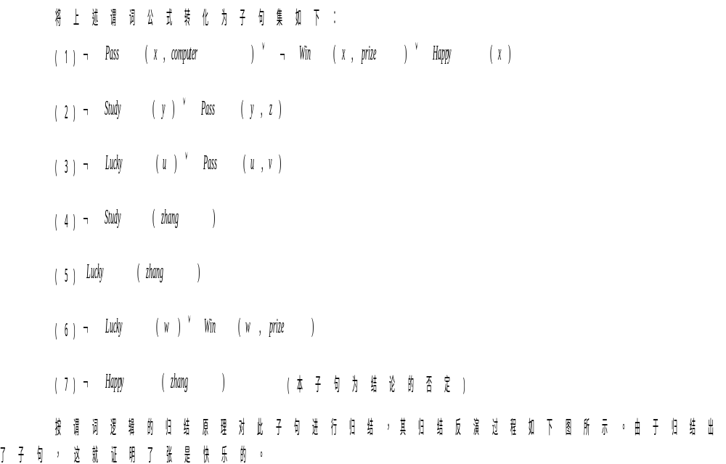

Slide 45
作业：
学习“菲多在哪里”例题， 写出“快乐学生”的反演树以及从消解反演求取答案的反演树

